Slide 1
理论力学
牛顿力学的基本原理

Slide 2
目录
绪论
质点运动的描写
牛顿定律
质点运动的基本定理
保守力、势能和机械能守恒定律
相空间和相轨迹
目1/1

Slide 3
绪论
什么是理论力学
  机械运动：物体在空间的相对位置随时间变换的一种运动形态，是最简单的物质运动形态
  理论力学：研究物体机械运动基本规律的科学
理论力学的发展历史
  牛顿力学阶段(17世纪末)：牛顿定律 + 微积分
    牛顿定律——理论基础
    微积分——数学工具
    特点——矢量特征
  分析力学阶段(18世纪)：力学规律 + 严格的解析数学
    特点——公理特性
  19世纪以后
经1/3

Slide 4
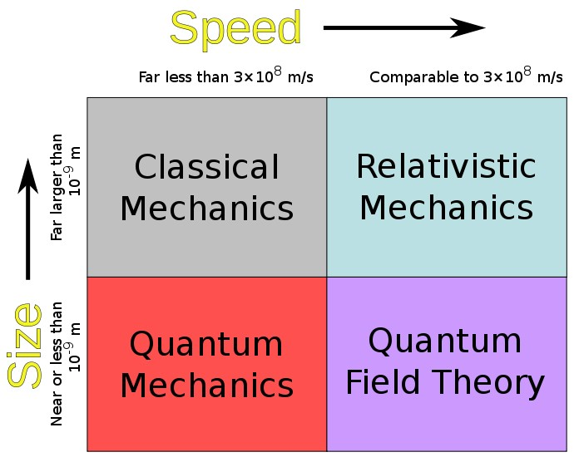
绪论
理论力学的局限性
  研究尺度
    物体的尺度远大于原子分子——古典力学、经典力学
    原子尺度——物体的运动规律遵循量子力学的规律
  时空观
    绝对时空观：时间与空间相互独立 v<<c
    相对论效应：时间与空间相互关联 v~c
  思维观
    确定论
    周期的、有序的
    非确定论
      概率论
      量子力学
      (薛定谔猫)
      混沌论
      非线性力学
      (蝴蝶效应)
经2/2

Slide 5
绪论
如何学习理论力学
  学会应用数学工具去描写、分析和总结物理问题
    教训：中国古代的科学技术没有发展为严格的理论
  牢记 “物理+数学” 的思维方法
    概念 = 物理描述 + 数学公式
    分析力学 = 运动方程 + 坐标系、矢量代数、微积分
    不要依赖高中的物理和数学，要掌握理论物理特有的数学方法
  预习和复习
  关于作业
    要求：努力独立完成→参考习题书和同学，但一定要明白解题过程
经3/3

Slide 6
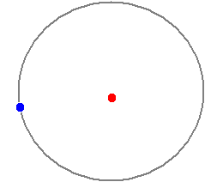

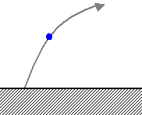
质点运动的描写
质点
  如果物体的大小和形状在所研究的机械运动现象中可以忽略不计，就可以将其抽象为只有质量而没有大小和形状的理想几何点，称为质点
  例：地球围绕太阳的轨道运动
参考系和坐标系
  参考系
    要研究物体在空间的运动，就必须选取一个或几个相互间保持相对静止的参考物，以研究物体相对于参考物的运动，该参考物称为参考系
    例：星际火箭的轨道运动，刚发射时以地面为参考系，进入围绕太阳的轨道后以太阳为参考系
质1/9

Slide 7
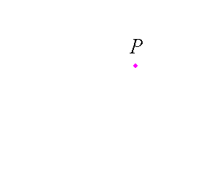
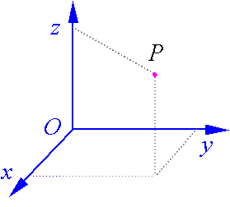
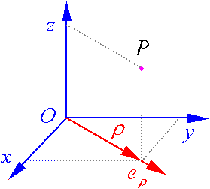
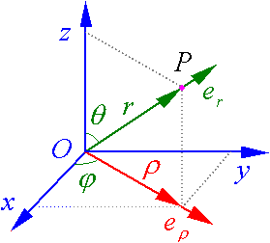


质点运动的描写
  坐标系
    选取了参考系后，为了定量地确定物体的位置，就需要规定物体的坐标，该方法就是建立坐标系
    例：直角坐标系、柱坐标系、球坐标系、自然坐标系
  直角坐标系：
  柱坐标系：
  球坐标系：
    位矢(径矢)：质点的位置表示为由坐标原点 O 至 P 点的矢量
质2/9

Slide 8
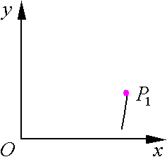
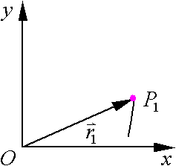
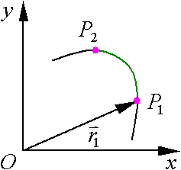
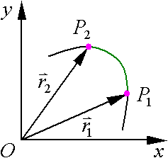
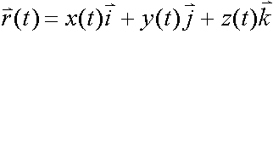
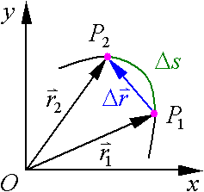
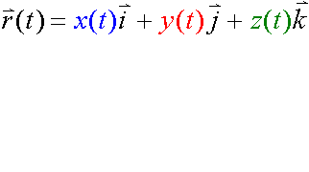
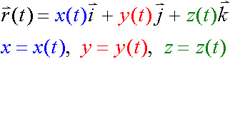
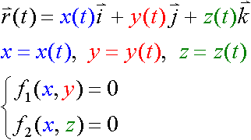
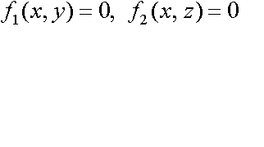


质点运动的描写
质点的运动轨道，速度和加速度
  运动轨道：质点在空间中运动的位置所形成的曲线方程
  位移：质点在 时刻位于 点，位矢是 ，在 时刻位于 点，位矢是 ，矢量差 称为质点在 时间内的位移(不同于路程 )
  速度：质点在有限时间 内的位移 与 的比率，称为在 时间内质点的平均速度，当 时，称为质点在时刻 的瞬时速度(速度) ，速度的大小称为速率 (路程)
  加速度：质点在有限时间 内的速度改变 ，当 时， 与 的比率称为质点在时刻 的瞬时加速度(加速度)
质3/9

Slide 9

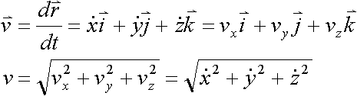
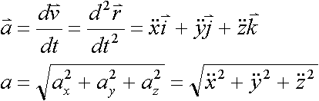
质点运动的描写
不同坐标系中位矢、速度和加速度的形式
  直角坐标系
    位矢
    速度，速率
    加速度
质4/9

Slide 10
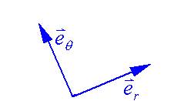
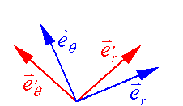
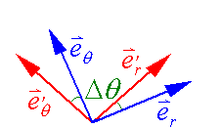
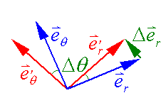
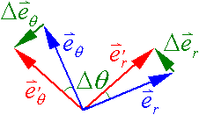
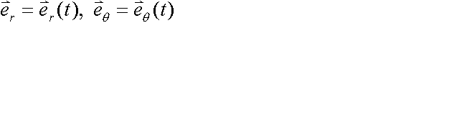
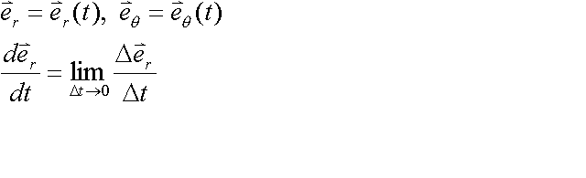
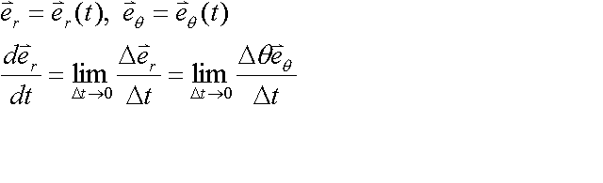
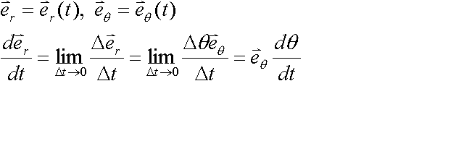
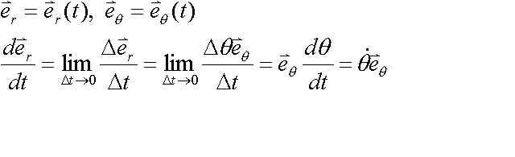
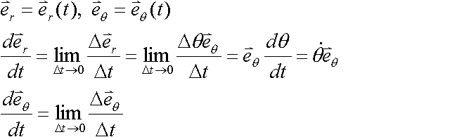
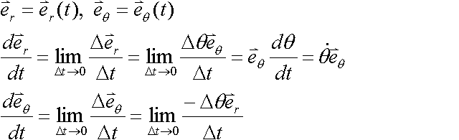
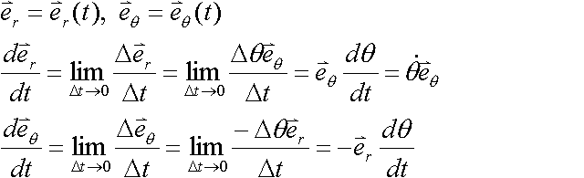
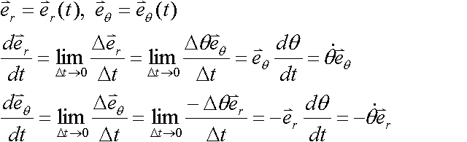
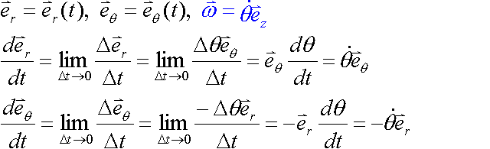
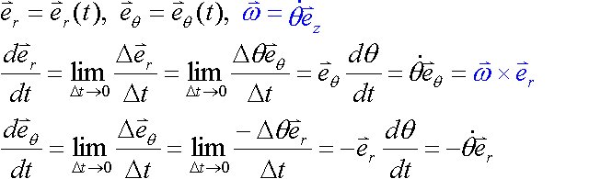
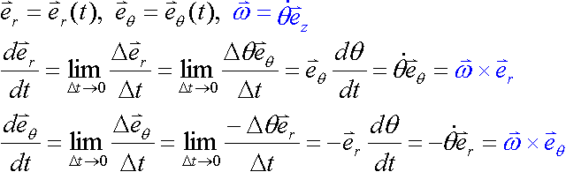
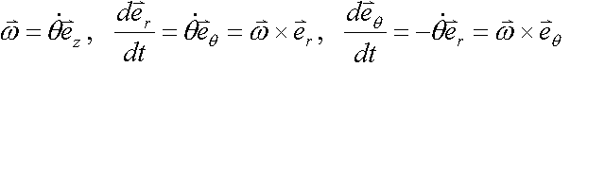
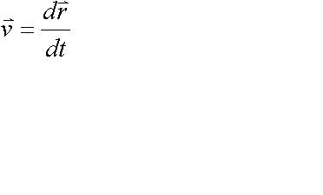
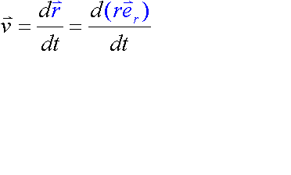
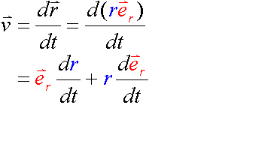
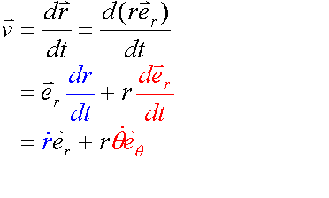
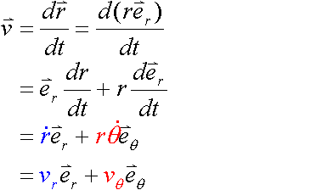
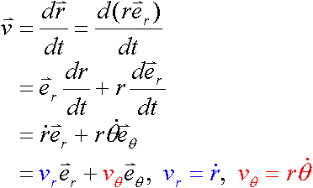
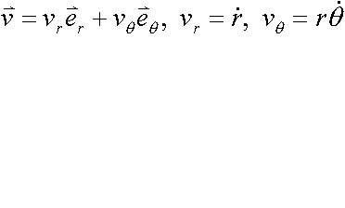
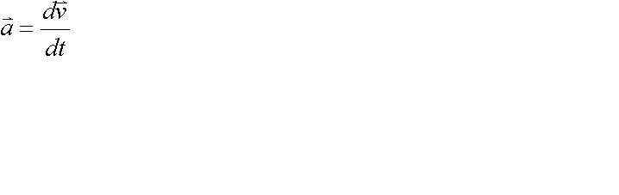
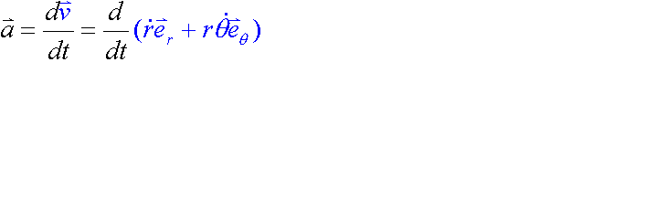
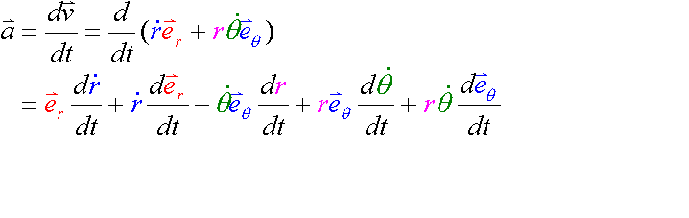
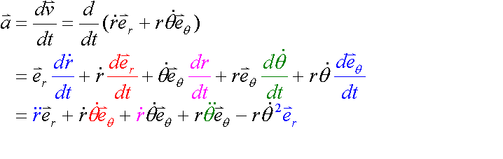
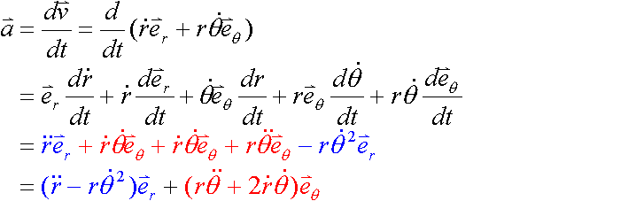
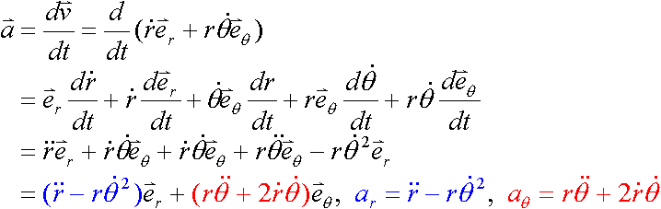



质点运动的描写
  平面极坐标系
    角速度矢量
    位矢
    速度
    加速度
  柱坐标系
    位矢：
    速度：
    加速度：
质5/9

Slide 11




















质点运动的描写
  自然坐标系
    路程 ，运动方向角
    速度
    加速度
质6/9

Slide 12





























质点运动的描写
  例：质点沿抛物线 运动，速率为常量 ，运动质点的 值不断变小，求质点的速度和加速度
  解：质点平面运动，分别在直角坐标系、极坐标系和自然坐标系中求解
    直角坐标系
      速度
      加速度
质7/9

Slide 13


























质点运动的描写
    极坐标系
      运动轨道
      速度
      加速度
质8/9

Slide 14





















质点运动的描写
    自然坐标系
      速度
      加速度
    方法
      一般过程：理解题意→选定坐标系→画出草图
      适当的坐标系 = 减少解题难度
      在坐标系要求使用相应的坐标
      位矢、速度和加速度等矢量必须用矢量表达式
长度恒定的矢量转动时的时间变化率
  长度恒定的矢量 转动时的时间变化率 等于 的转动角速度 矢乘自己本身
质9/9

Slide 15
牛顿定律
什么是力
  物体与周围的物体之间的相互作用在力学的范畴内称为力
  力是矢量，力的合成满足平行四边形法则
  四种力的对比(原子的玻尔半径：5.3⋅10⁻¹¹m)
  强作用 电磁作用 弱作用 引力作用
  相对强度 30 1 6×10⁻³ 8.5×10⁻³⁷
  力程 10⁻¹⁵m 长程 10⁻¹⁵m 长程
牛顿定律
  牛顿第一定律：任何物体在没有受到其它物体的作用时，都保持静止或匀速直线运动状态不变
    又称惯性定律→惯性是保持运动状态的特性，力是改变状态的原因
    惯性参考系和非惯性参考系
    不同的参考系中有相同的时间和空间→绝对的时空观
牛1/3

Slide 16


牛顿定律
  牛顿第二定律：物体受到外力作用时，物体的加速度与受到的外力成正比，与物体的质量成反比，并沿着外力方向
    反映了力和物体运动之间的定量关系，定义了惯性质量
    不同坐标系的表示形式
  直角坐标系：
  极坐标系：
  自然坐标系：
    力函数与可积分问题、不可积分问题(非线性、混沌)
  牛顿第三定律：物体间的作用力总是相互的；物体 A 受到物体 B 的作用力，必存在物体 A 对物体 B 的反作用力，它们大小相等方向相反且在同一直线上
    反映了物体间相互作用的特点
牛2/3

Slide 17






牛顿定律
例：(见书 例1.2)
  解：将各个重物看成质点，建立坐标如右图所示，采用隔离法
  质点1的运动方程：
  质点2的运动方程：
  质点3的运动方程：
  约束条件：
  初始条件：
  方程组的解
牛3/3

Slide 18









质点运动的基本定理
质点动量定理
  动量定理
  ：质点动量随时间的变化率等于质点受到的外力
  冲量定理
  ：有限时间间隔内质点动量的改变等于质点所受外力的冲量
  动量守恒定律
  ：质点不受外力时，质点的动量在运动过程中保持恒定
质1/3

Slide 19



























质点运动的基本定理
质点动量矩定理
  动量矩定理
  ：质点对某定点的角动量随时间的变化率等于作用于质点的外力对该定点的力矩
  冲量矩定理
  ：有限时间间隔内质点动量矩的改变等于作用于质点的外力的冲量矩
  动量矩守恒定律
  ：作用在质点的外力矩为零时，质点的动量矩在运动过程中保持恒定
质2/3

Slide 20











质点运动的基本定理
质点动能定理
  动能定理
  ：质点动能随时间的变化率，等于单位时间内作用在质点的力对质点的功
动量定理、动量矩定理和动能定理及其表达式只在惯性系中适用
质3/3

Slide 21







保守力、势能和……
保守力、势能和机械能守恒定律
  力场：力是空间和时间的函数，力在空间的分布称为力场
    稳定力场：力场不是时间的显函数
    不稳定力场：力场是时间的显函数
  保守力场
  ：可以表示为标量函数 V 的梯度的力场
  力的势场：与保守力场相应的标量函数 V 在空间的分布所形成的标量场，又称位势场
  势能函数：与保守力场相应的标量函数 V ，又称位能函数；V 称为势能或位能
  机械能：质点的动能和势能称为机械能，用 E 表示 T+V 称为总机械能
  机械能守恒定律：质点在运动过程中的机械能保持不变
保1/3

Slide 22










保守力、势能和……
保守力和势能函数的特性
  保守力场表为势能函数的负梯度→+任意常数→相对零点
  保守力具有无旋性→保守力场是无旋场→检验标准
  保守力作功与路径无关→选定零点位置后可计算各点势能
  在保守力作用下，质点的总机械能守恒
  势能函数的极小处是稳定平衡点，极大处是不稳定平衡点：作用在质点上的力总是指向势能降低的方向
保2/3

Slide 23



















保守力、势能和……
例：(见书 例1.6)
  解：假设质点在 至 的一段圆滚线上运动
  质点受力分析
  运动方程：
  约束条件：
  初始条件：
  机械能守恒定律
保3/3

Slide 24

相空间和相轨迹
动力学相空间(相空间)
  相空间：质点在任一时刻的位置矢量和动量矢量反映了质点在该瞬时的动力学状态，由三个位置坐标和三个动量坐标支撑的六维空间称为质点的动力学相空间(简称相空间)
  相点：在相空间中以质点的位置坐标和动量坐标确定的点称为相点，相点反映了质点在该瞬时的动力学状态
  相轨迹(相迹)：质点的相点在相空间中移动的轨迹
一维简谐振子运动的相轨迹
  坐标和动量
  相轨迹
    一维简谐振子运动的相轨迹是围绕平衡点的一个椭圆
    不同的初始条件对应椭圆不同的长轴和短轴
相1/2

Slide 25










相空间和相轨迹
单摆运动的相轨迹
  坐标和动量：
  相轨迹：
    当 时， ，摆锤在平衡点附近摆动
    当 时， 在 处不转动
    当 时， 可取任意值，摆锤绕定点转动
相2/2

Slide 26
作业
1.6，1.8，1.14
作1/1

